Slide 1
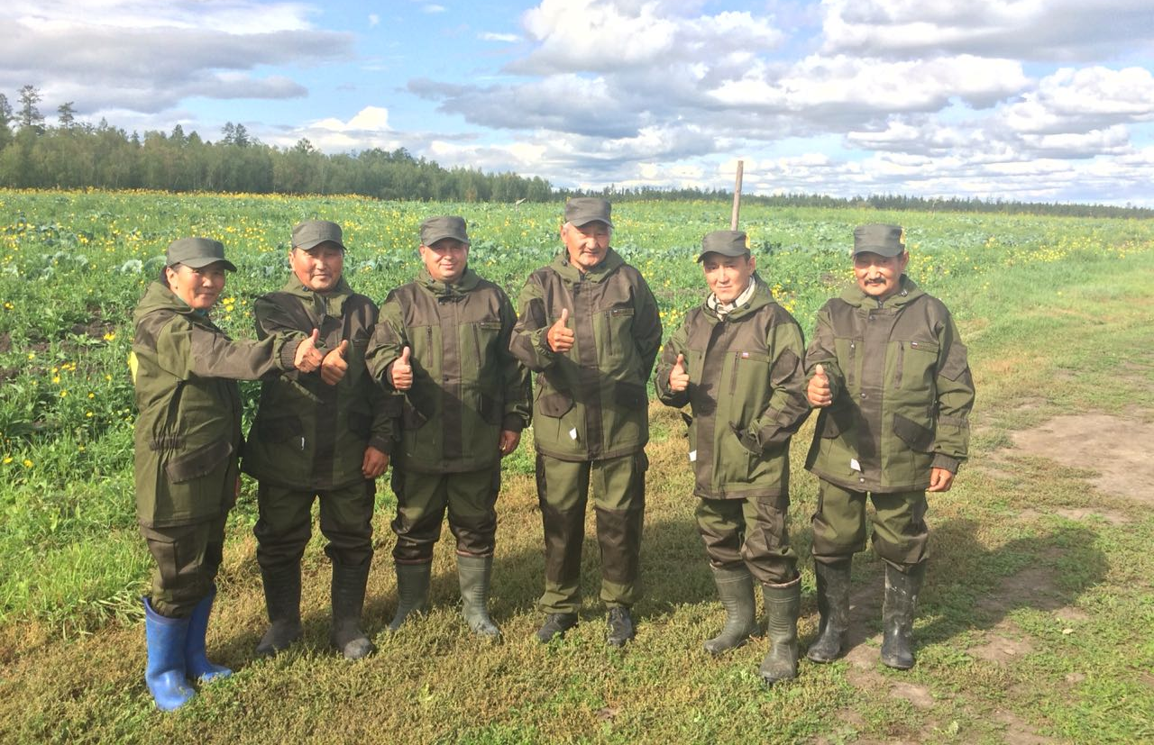
ОСХПК «ЭЙГЭ»
2018 сыллааҕы үлэ түмүгэ
-Хаппыыста-42 т .
-Хортуоска – 20т.
-сүбүөкүлэ-50 кг.
-моркуоп-150 кг.
-оҕурсу- 800 кг. хомулунна.

Slide 2
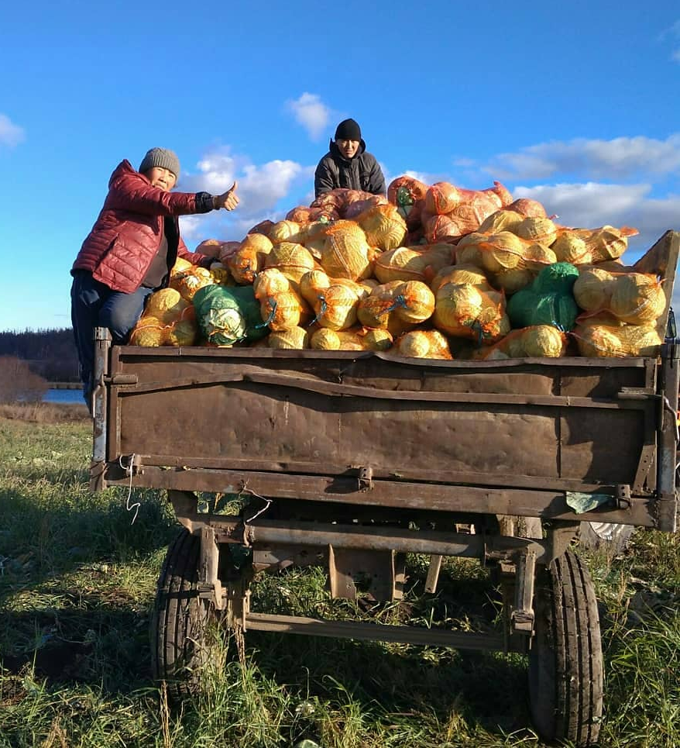
Киирбит үп туттуллуута:
Уопсай барыс -1209000 солк.
Оскуола наадатыгар туттулунна-112608 солк.
Агро хайысхаҕа туттулунна-76055 солк.
Техника сапчааһыгар-44670 солк.
ГСМ-87723 солк.
Предпринимательство салалтатыгар бэрилиннэ-209000 солк.
Прицеп атыыта-80000 солк.
«Туймаада» лизинг төлөбүрэ-418000 солк.
Ревизионнай сойуус взноһа(6 сылга)- 90000солк.

Slide 3
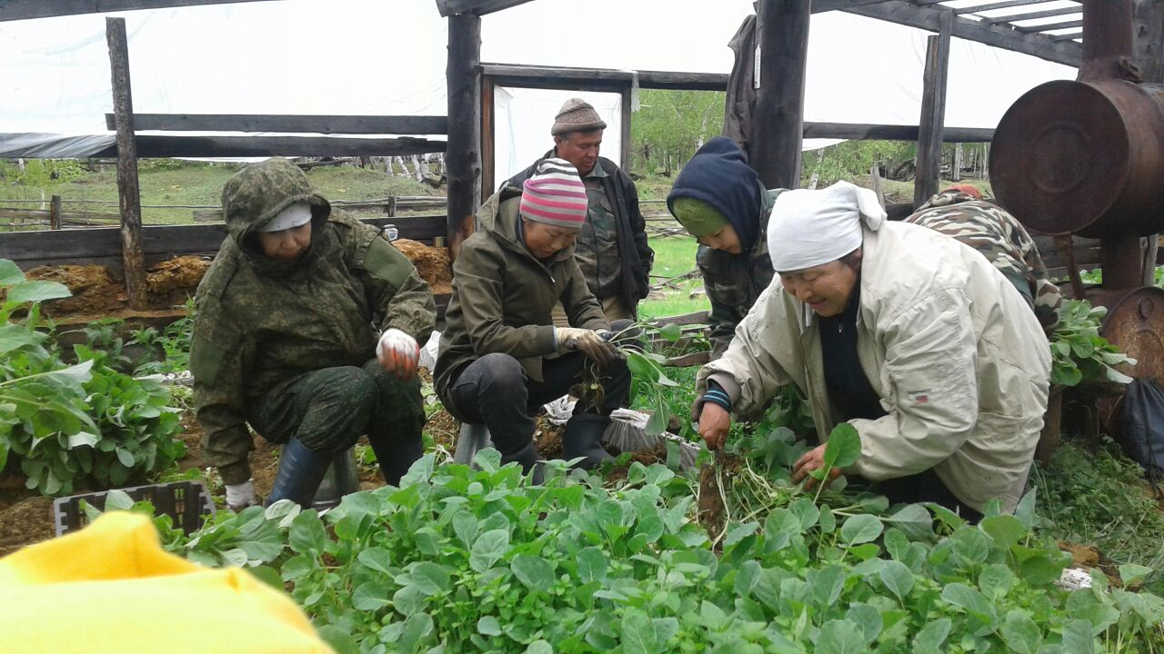
Сылгы иитиитэ.
Сылгыһыт –П.Е. Герасимов
Быйылгы дьылга 14 улахан сылгы
6-убаһа көрүллэр.
Сайын устата 40 т. от оттонно.
«Араскы» лааҕыр бастакы сезонун
оҕолоро үөрэ отун хомуйан «Чурапчы»
СХПК-ҕа туттардылар.
Иккис, үһүс сезон оҕолоро хортуоскаҕа,
хапыыстаҕа үлэлээтилэр.

Slide 4
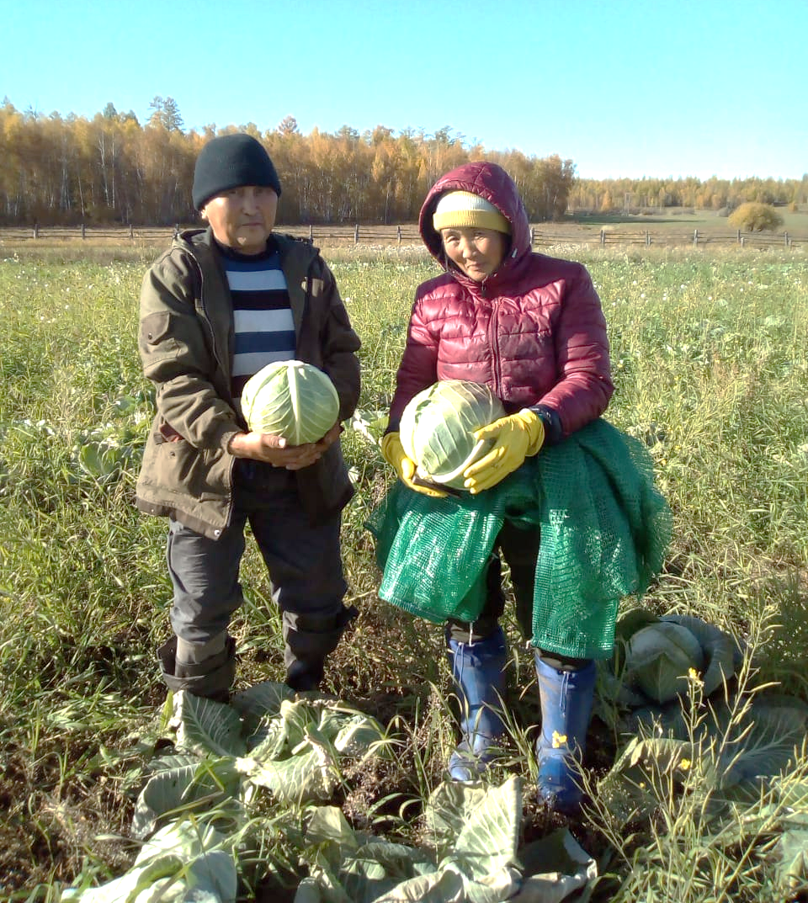
Быйылгы үлэ түмүгүнэн:
* «Эйгэ» ОСХПК-та республикатааҕы «Продовольствие-2018»
быыстапка-дьаарбаҥкаҕа кыттан, «Осенняя фантазия» номинацияҕа II миэстэни ыллылар.

Slide 5
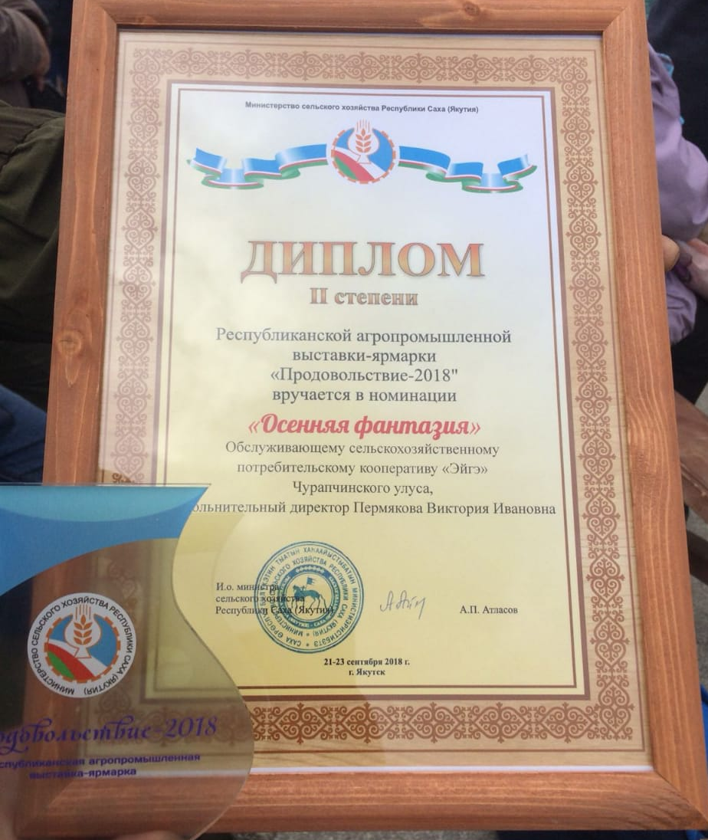

Slide 6
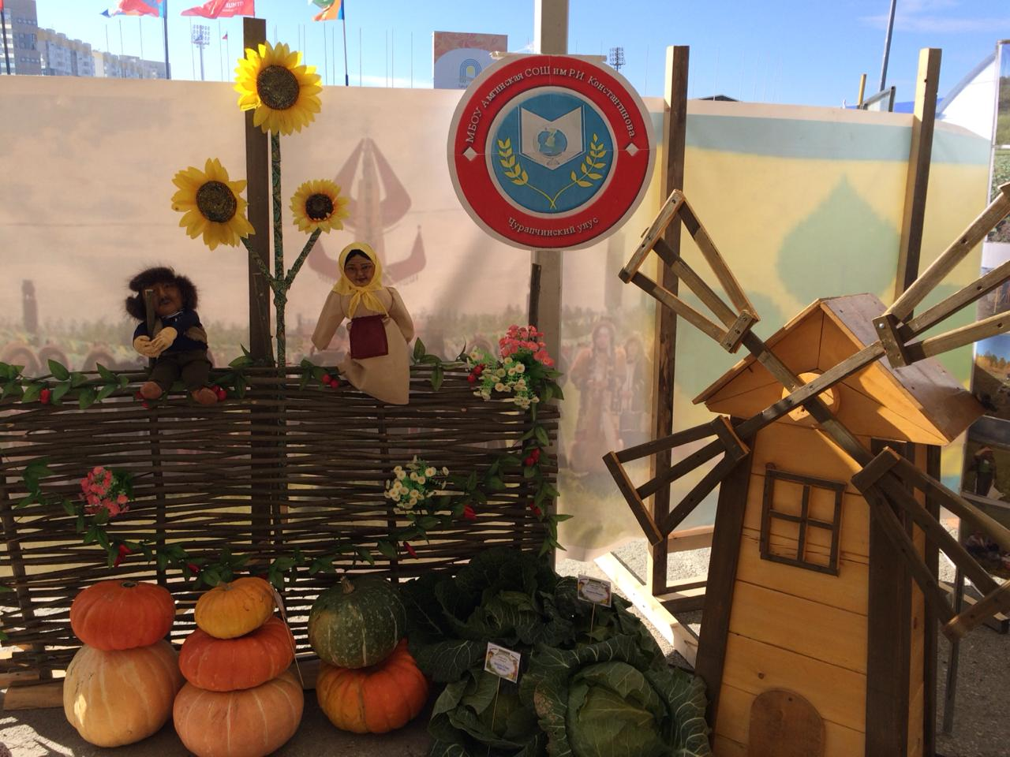
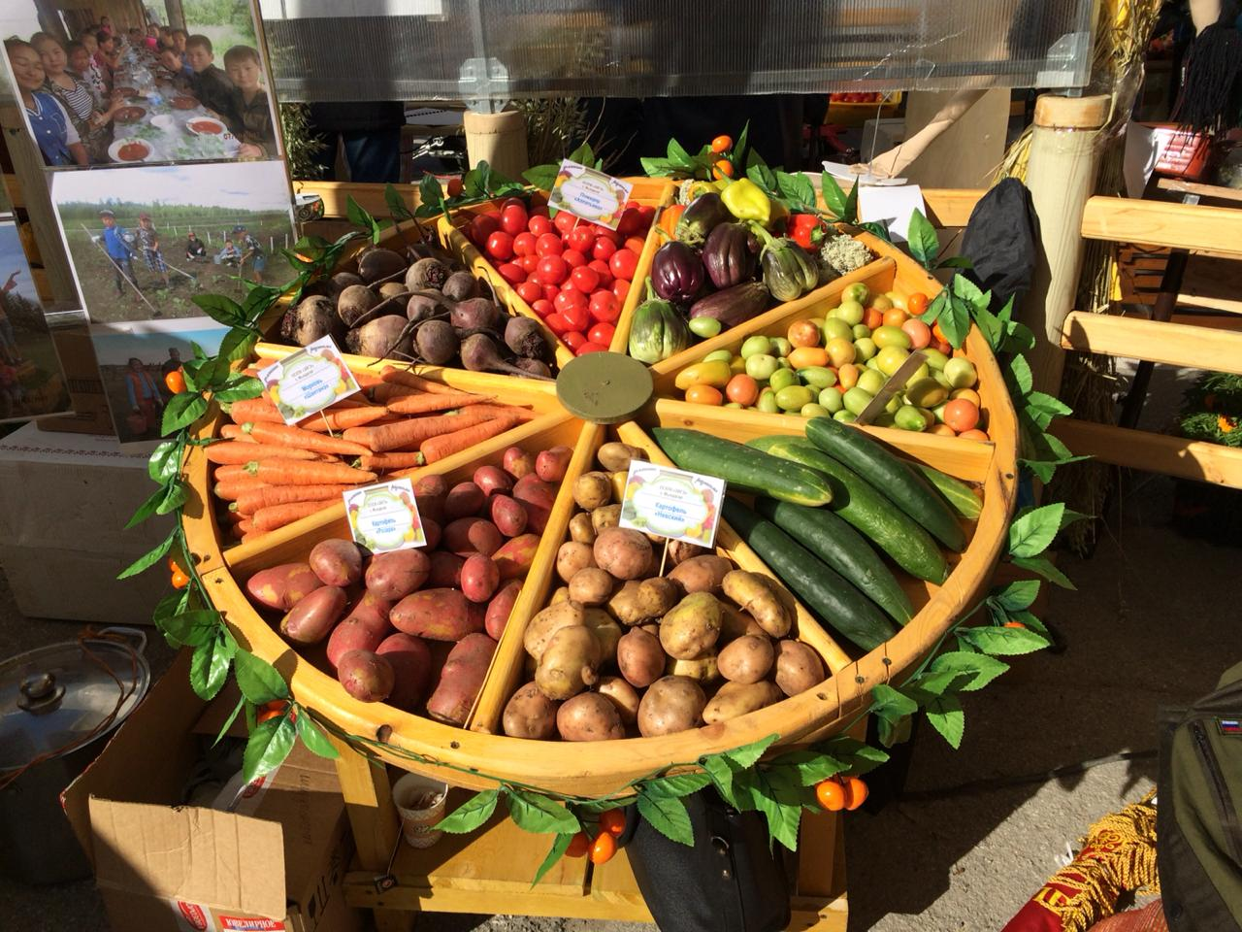
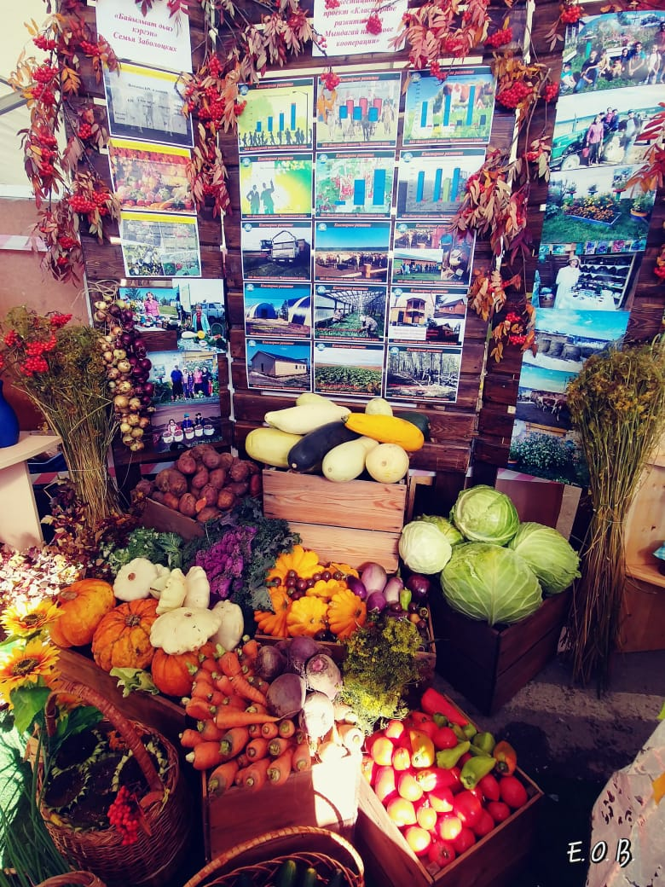
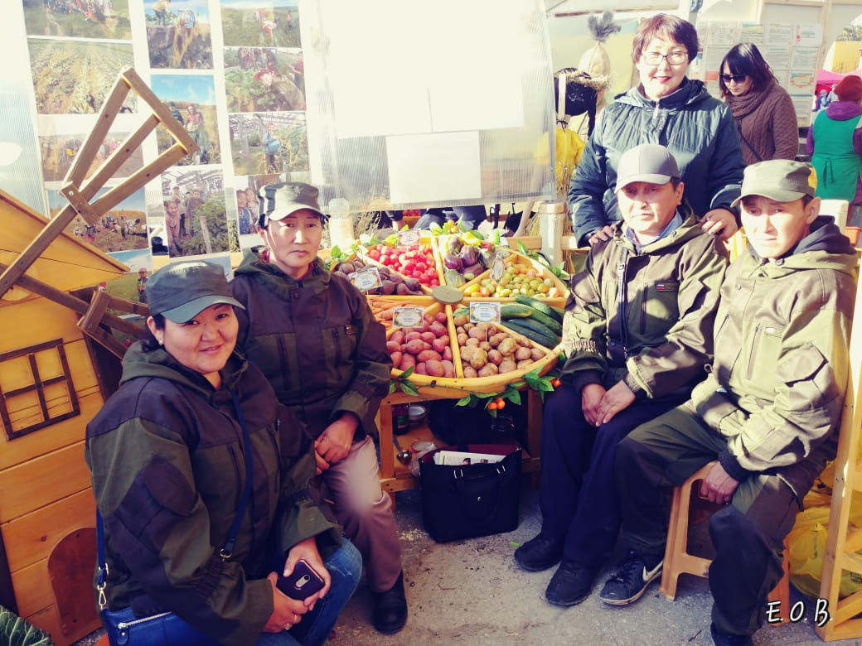

Slide 7
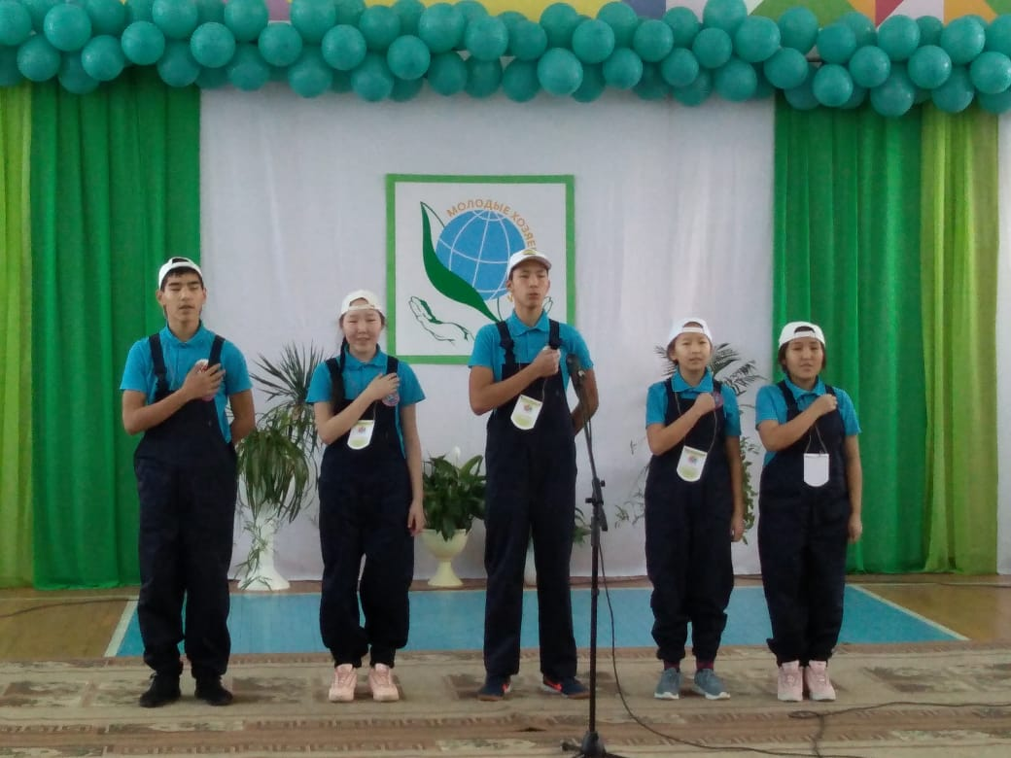
«Молодые хозяева земли» күрэх «ЭЙГЭ» хамаанда
Сазонов Мирослав, 10 кылаас
Епифанов Костя, 8 кылаас
Куличкина Милана, 8 кылаас
Ильина Алена, 8 кылаас
Диодорова Алина, 7 кылаас

Slide 8
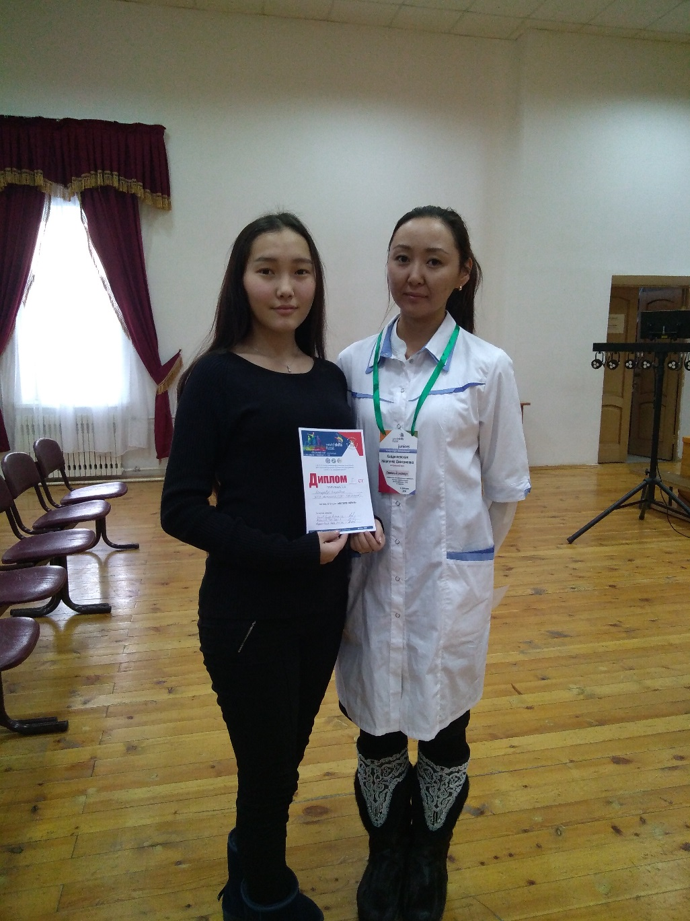
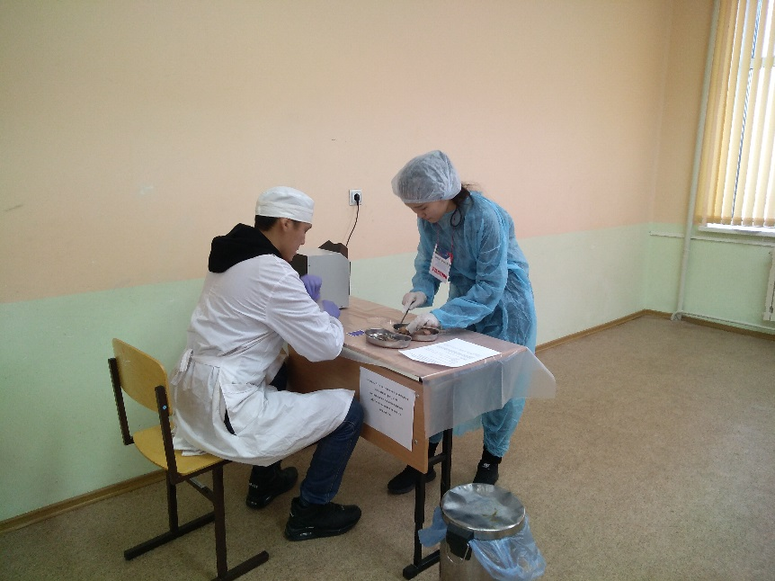
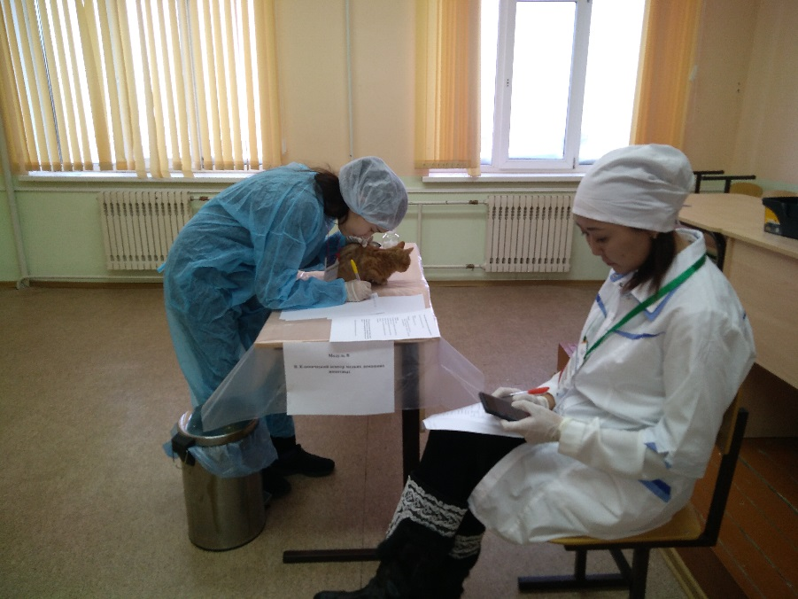
«World skills» конкурска «Ветеринария» модульга Лиза Кожурова
11 кылаас үөрэнээччитэ 1 миэстэни ылары ситистэ. сал. Эрматова А.Е.

Slide 9
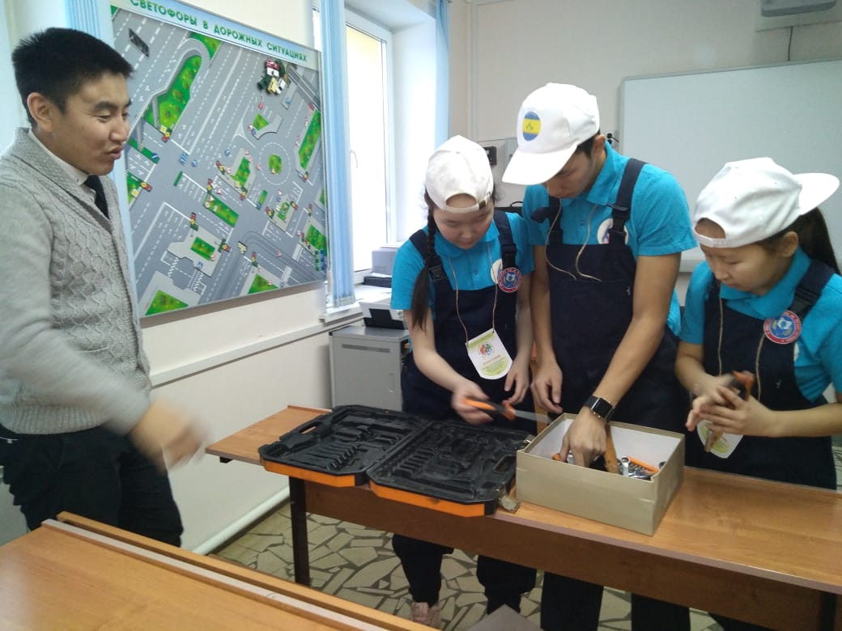
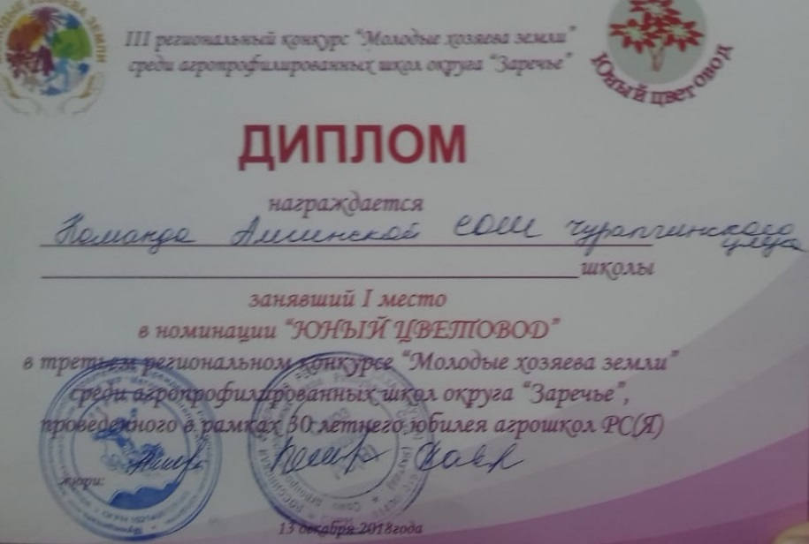
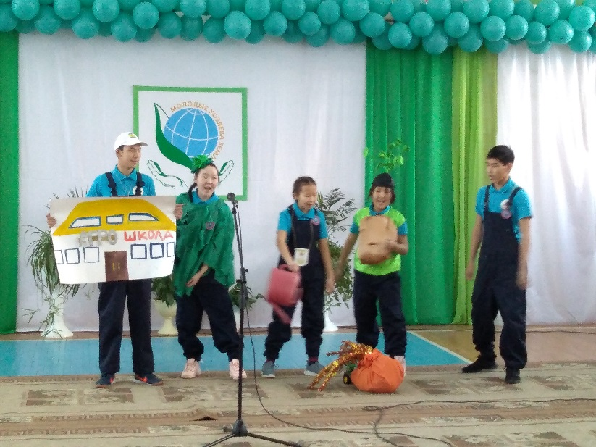
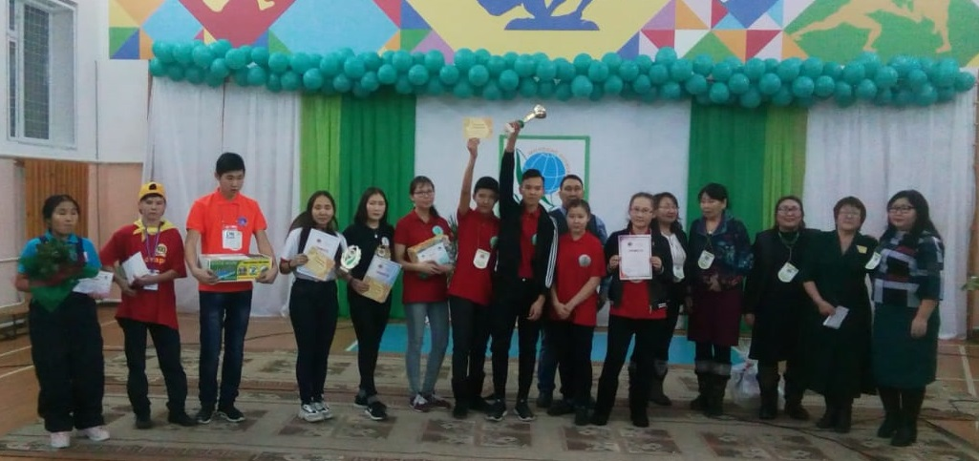
9 хамаандаттан финалга киирэн «Юные цветоводы» номинация хаһаайыттара буоллулар.

Slide 10
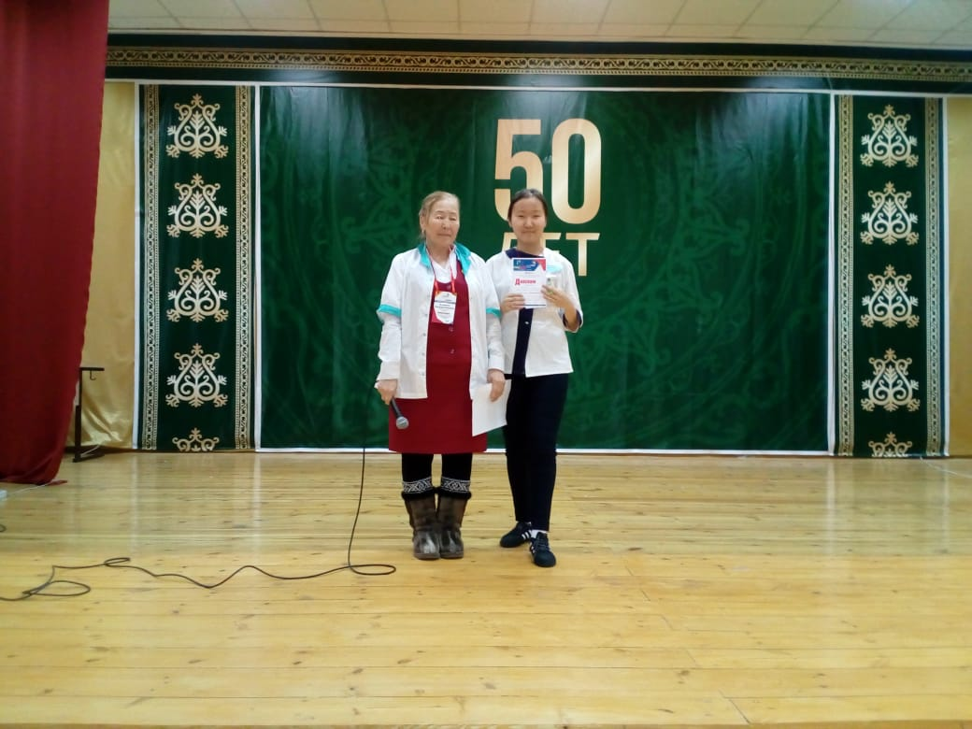
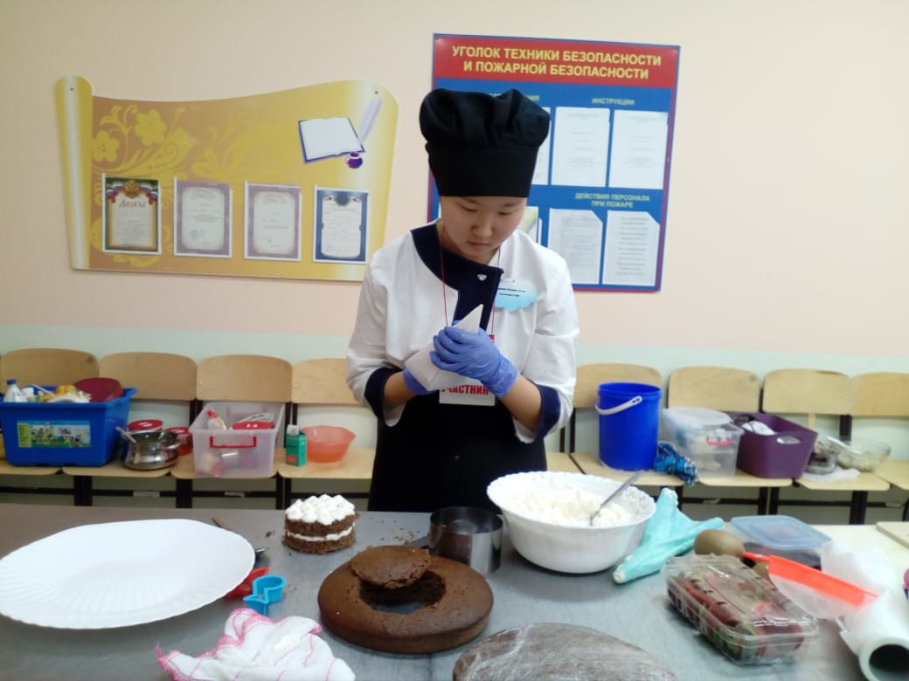
Игнатьева Л.Н. технология учуутала, 8 кыл.салайааччыта
«World skills» конкурска «Юный повар» модульга Валерия Диодорова 9 кылаас үөрэнээччитэ 1 миэстэҕэ тигистэ
Технология олимпиадата, И. Алена 1 м.
«Наследники традиций» республиканскай фестиваль И.Роза сертификат
1. Улуустааҕы чемпионат «Смотр талантов» И.Роза финалист

Slide 11
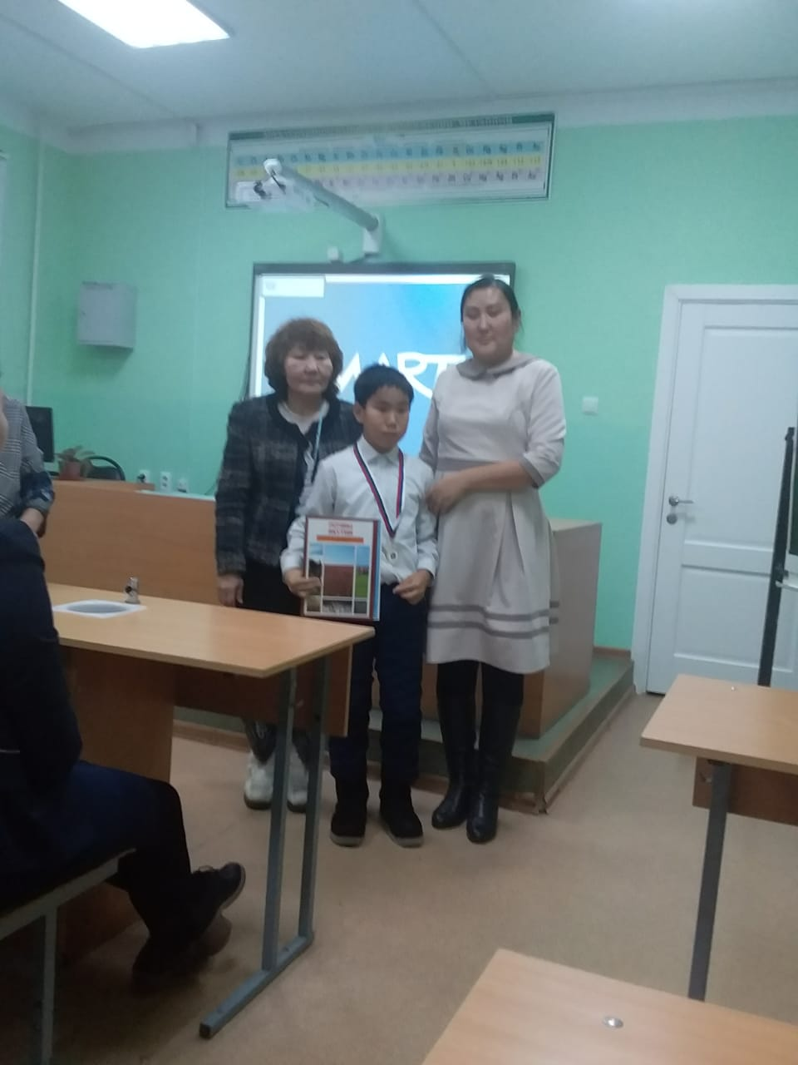
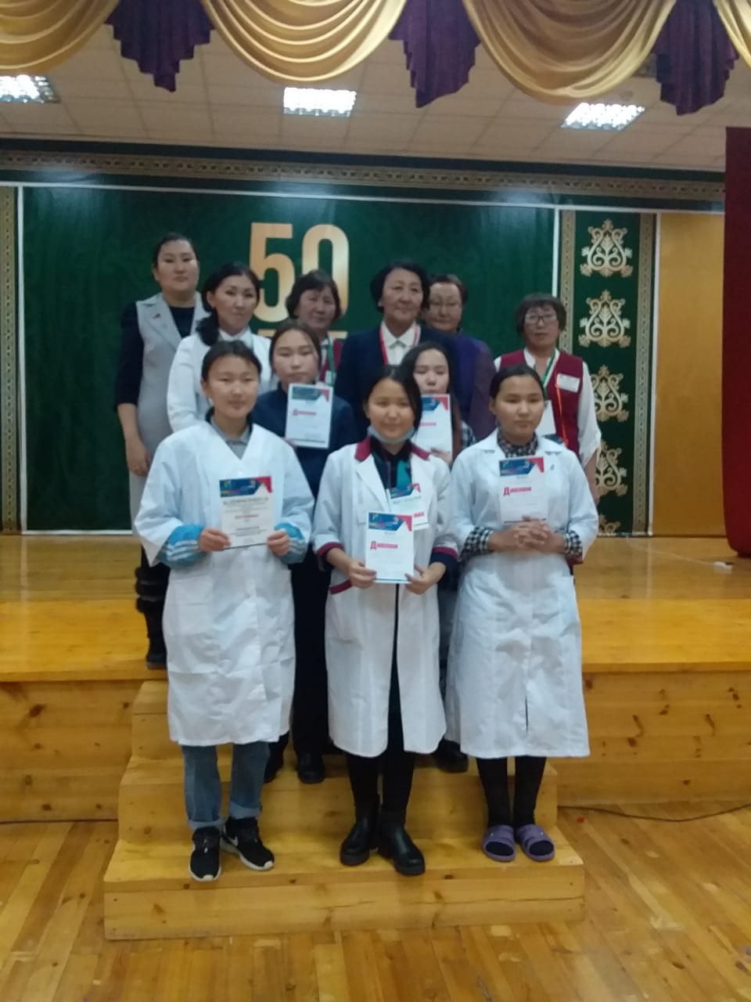
Абрамова В.М. биология уонна химия учуутала.
«World skills» конкурска «Агрономия» модульга Милена Аржакова 9 кылаас үөрэнээччитэ
2 миэстэни ылары ситистэ.
2. НПК «Шаг в будущее» К.Петя, 1 м.
3. «Кочневские чтения» сертификат
4. НПК «Васильевские чтения» Г.Лида 2 м.

Slide 12
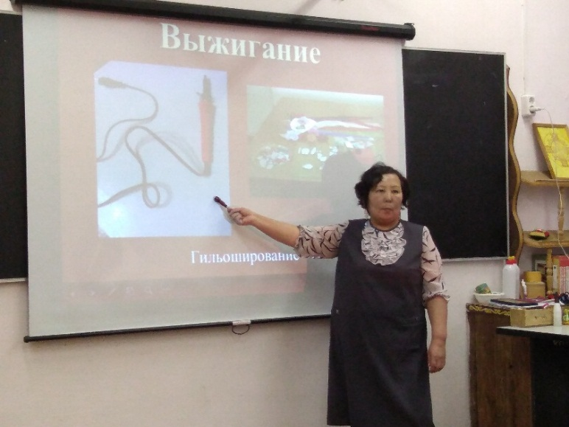
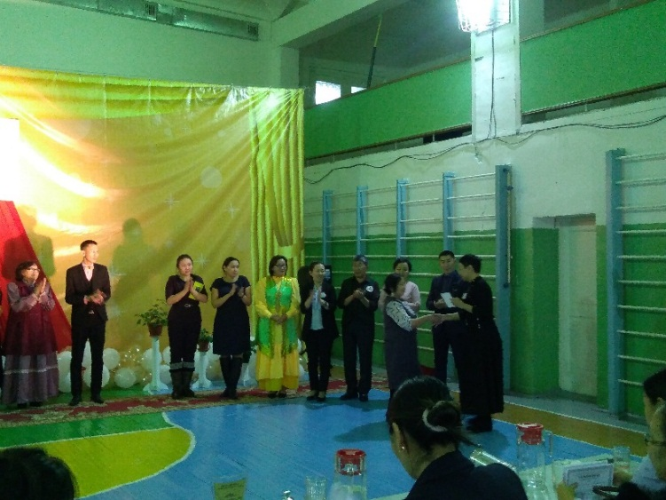
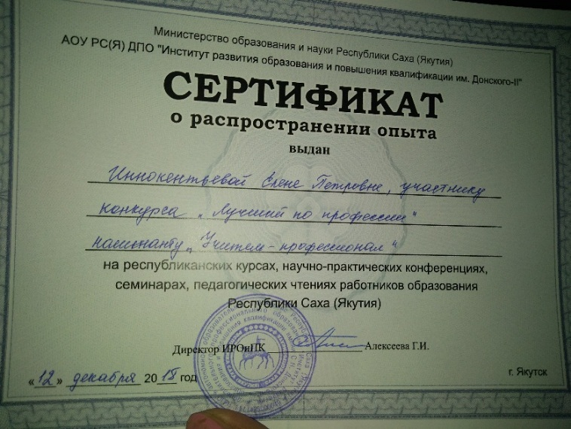
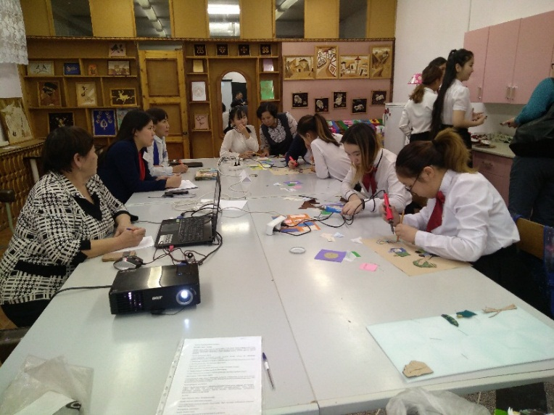
Иннокентьева Е.П. МПО
«Лучший по профессии» республиканскай конкурска Иннокентьева Е.П. «Учитель-профессионал» номинация хаһаайката.
Улуустааҕы «Чемпионат талантов» Игнатьева Роза, 11 кыл. Гильоширование «Якутская сказка». Медаль

Slide 13
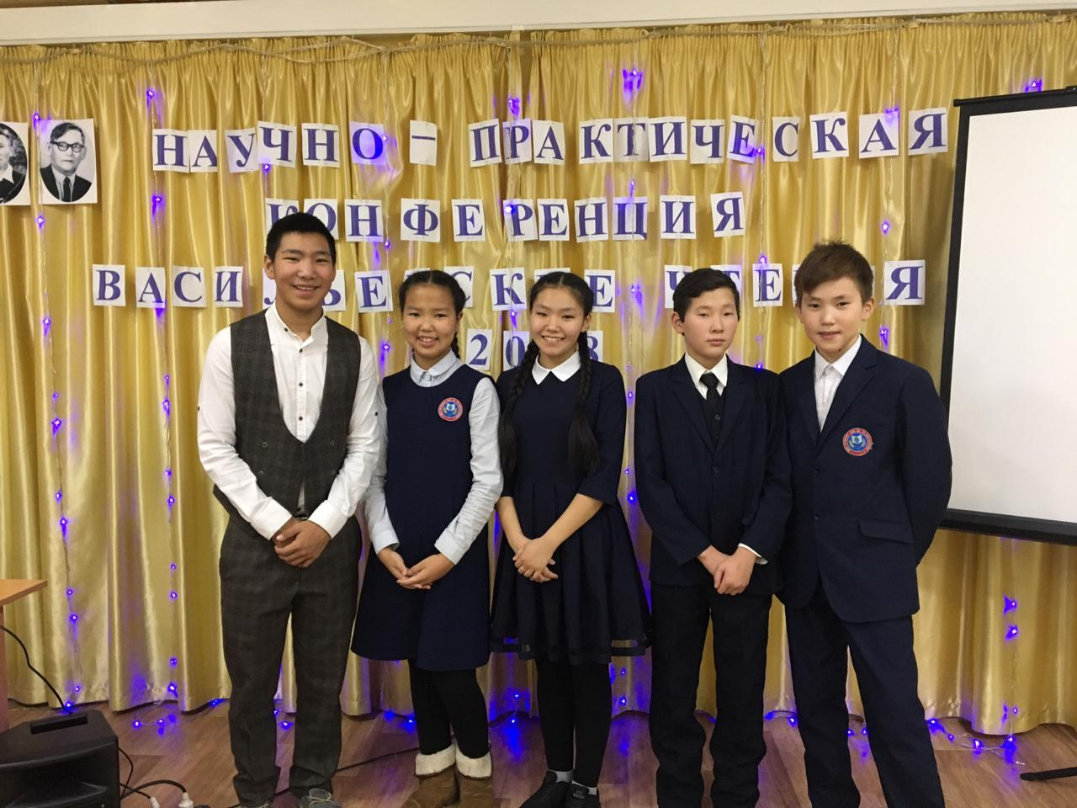
Республиканскай «Васильевские чтения» НПК-га Гоголева Лида, 11 кылаас үөрэнээччитэ – 2 миэстэ. Салайааччы Ядрихинская Н.В., Абрамова В.М. Сергеева Галя 3 миэстэ, салайааччы Павлова М.С.

Slide 14
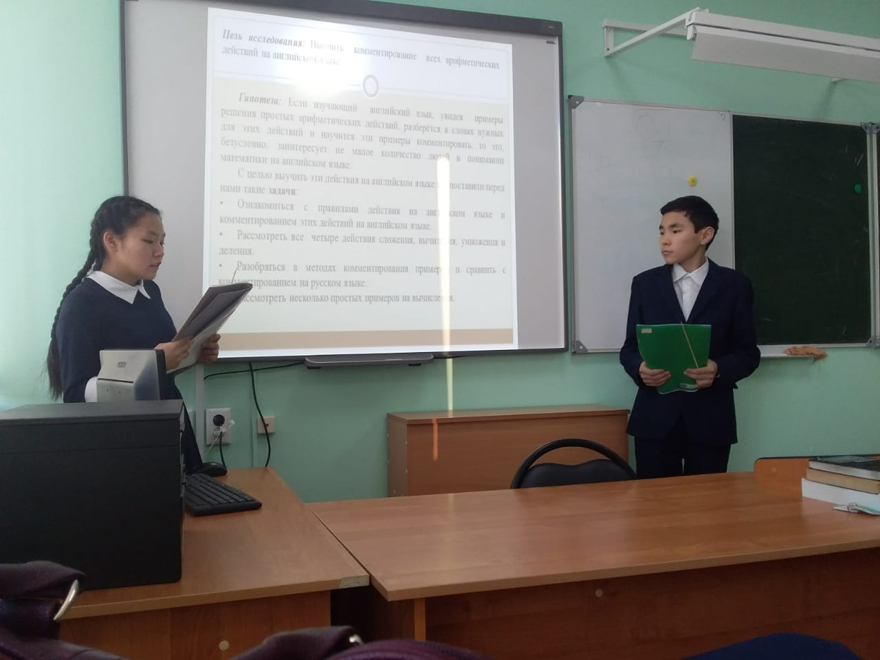
Ядрихинская Н.В. начальнай кылаас учуутала.
Республиканскай олимпиада «Мин бастакы олимпиадам» И.Айыллаана- 3 миэстэ, И.Афоня – 3 миэстэ, Н.Милена – 3 миэстэ.
Улуустааҕы «Учитель года 2018» күрэх кыттыылааҕа
НПК «Васильевские чтения» Г. Лида 2 миэстэ
НПК «Шаг в будущее» К.Петя 1 миэстэ
НПК «Кочневские чтения» опыты тарҕатыы сертификата

Slide 15
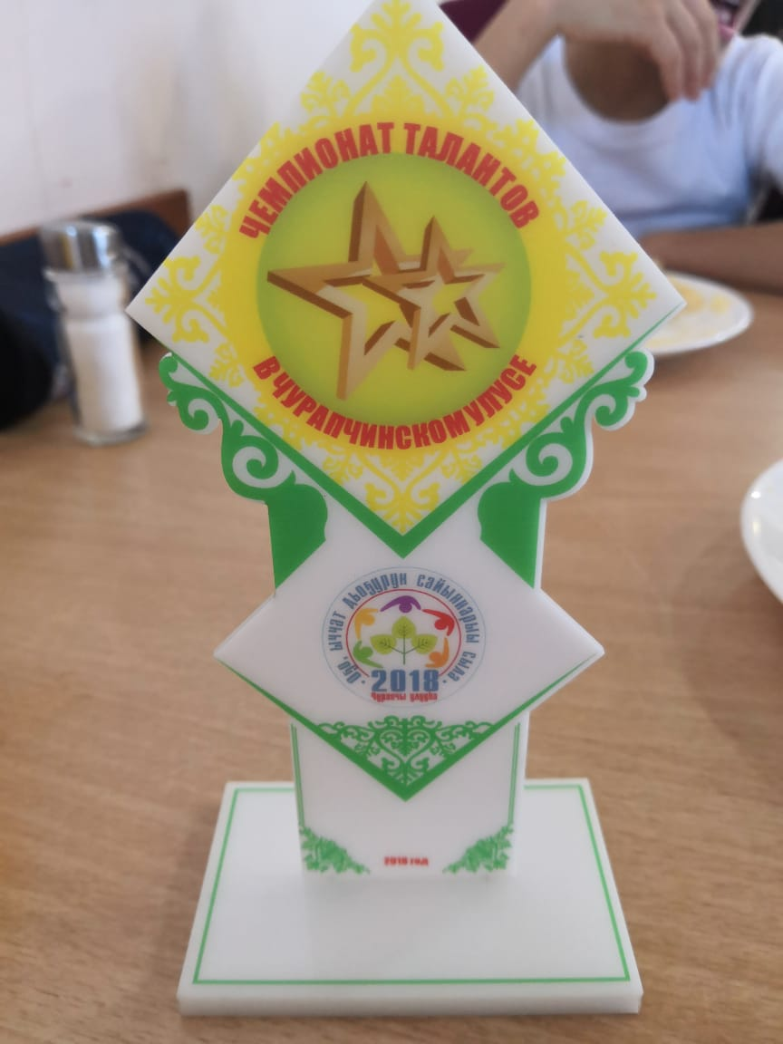
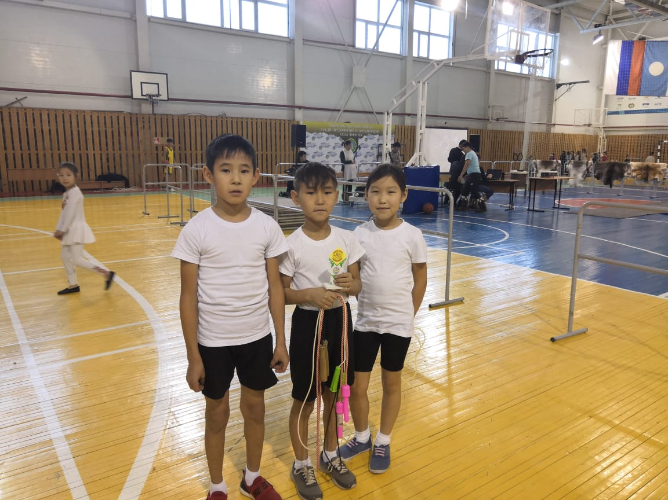
Павлова М.С. начальнай кылаас учуутала.
П.А.Ойуунускай 125 сааһа «Кэхтибэт кэрэкэ тылларым» хоһоон күрэҕэ- 1 миэстэ.
Историческай диктант – 2 миэстэ
Республиканскай тулалыыр эйгэҕэ дистанционнай олимпиада «Я познаю мир» П. Света-2 миэстэ, О. Сайаана, К. Эрчим, Ы.Сардаана -3 миэстэ
Историческай диктант-3 миэстэ.
Улуустааҕы чемпионат «Смотр талантов», «Спорт-шоу» финалистара П.Айдын, Г.Кристина, Н.ЭрХаан.
НПК «Васильевские чтения» С.Галя – 3 миэстэ «Төрөөбүт төрүт түөлбэм» дакылаатынан.

Slide 16
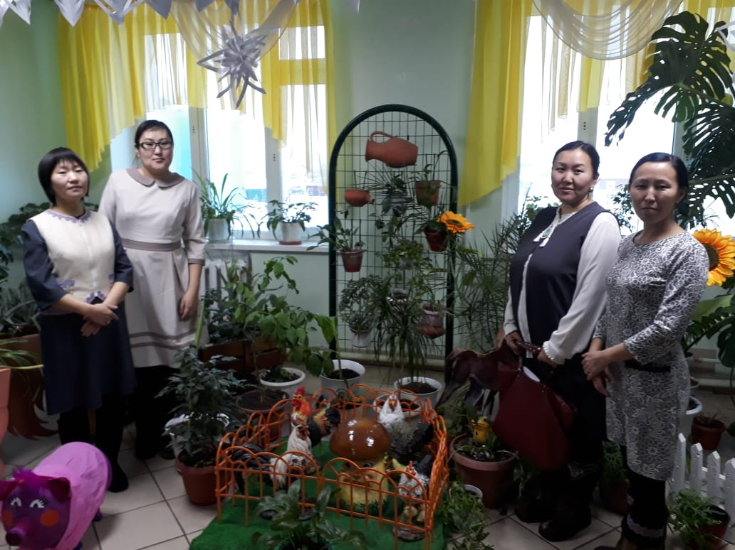
Николаева Л.Д. начальнай кылаас учуутала.
Всероссийскай агроолимпиада – 3 оҕо кыттыы.
Всероссийскай математика олимпиадата «1+1»
3. НПК «Кочневские чтения» опыты тарҕатыы сертификата

Slide 17
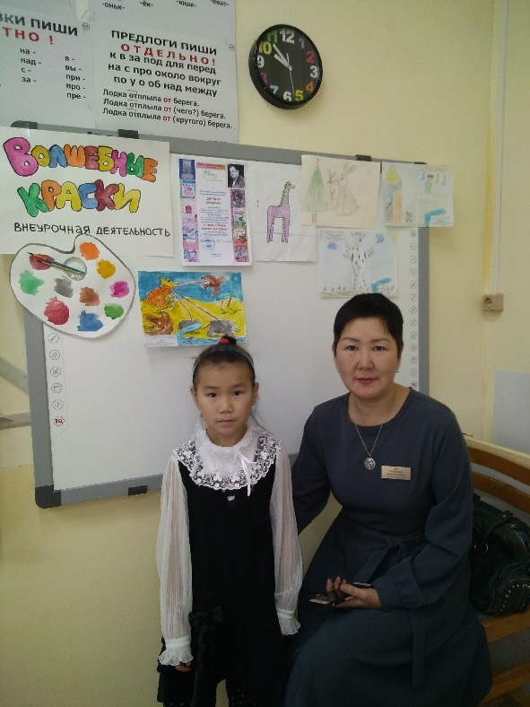
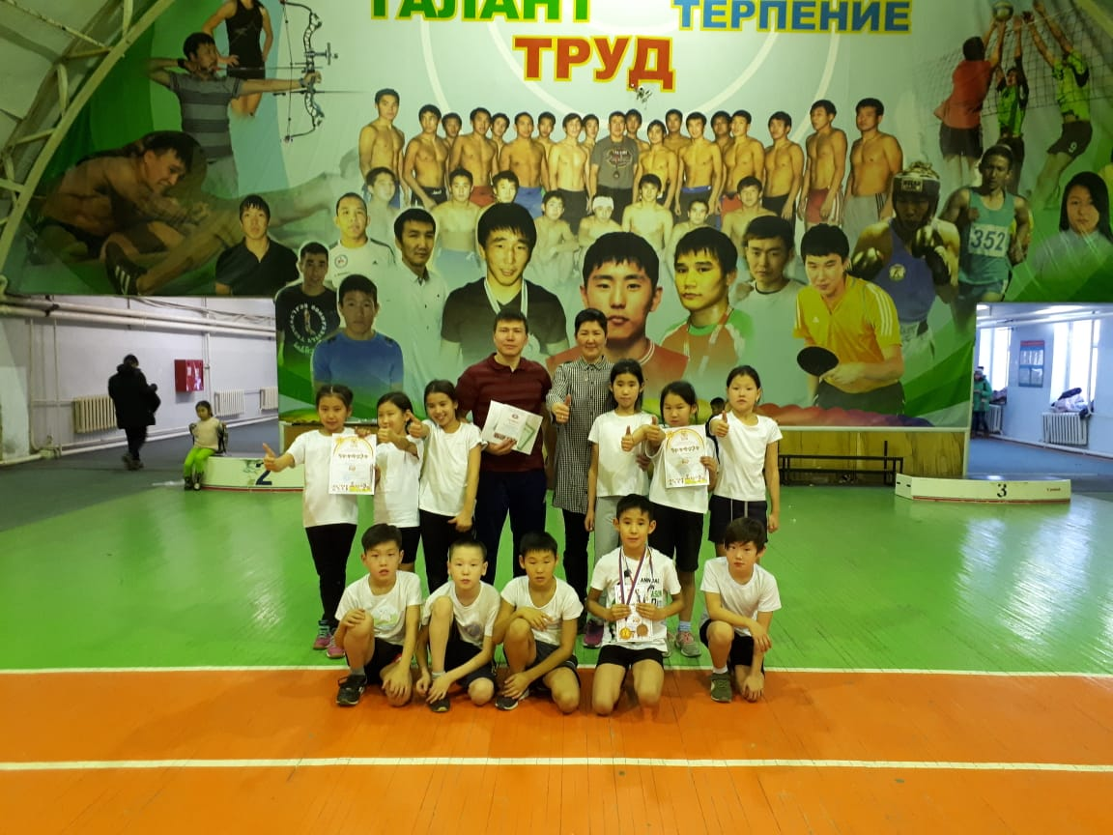
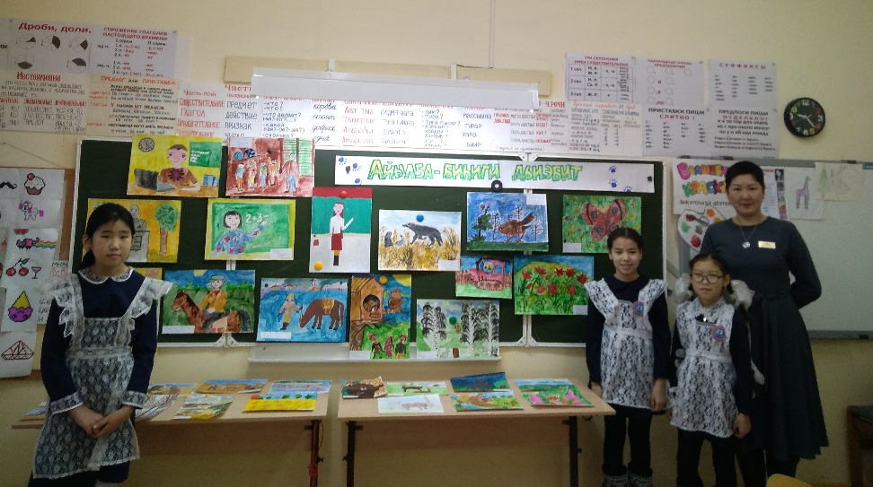
Луковцева А.И. начальнай кылаас учуутала.
1. Улуустааҕы чемпионат «Смотр талантов» Н. Женя финалист
2. Улуустааҕы математика олимпиадата- Н. Алима 1 м,
3. «В здоровом теле- здоровый дух» Амма хамаандата 3 м.
4. «Стихи и сказки Б.Заходера » улуустааҕы уруһуй конкурса
Н. Женя -2 м, Г. Костя-биһирэбил анал аат.

Slide 18
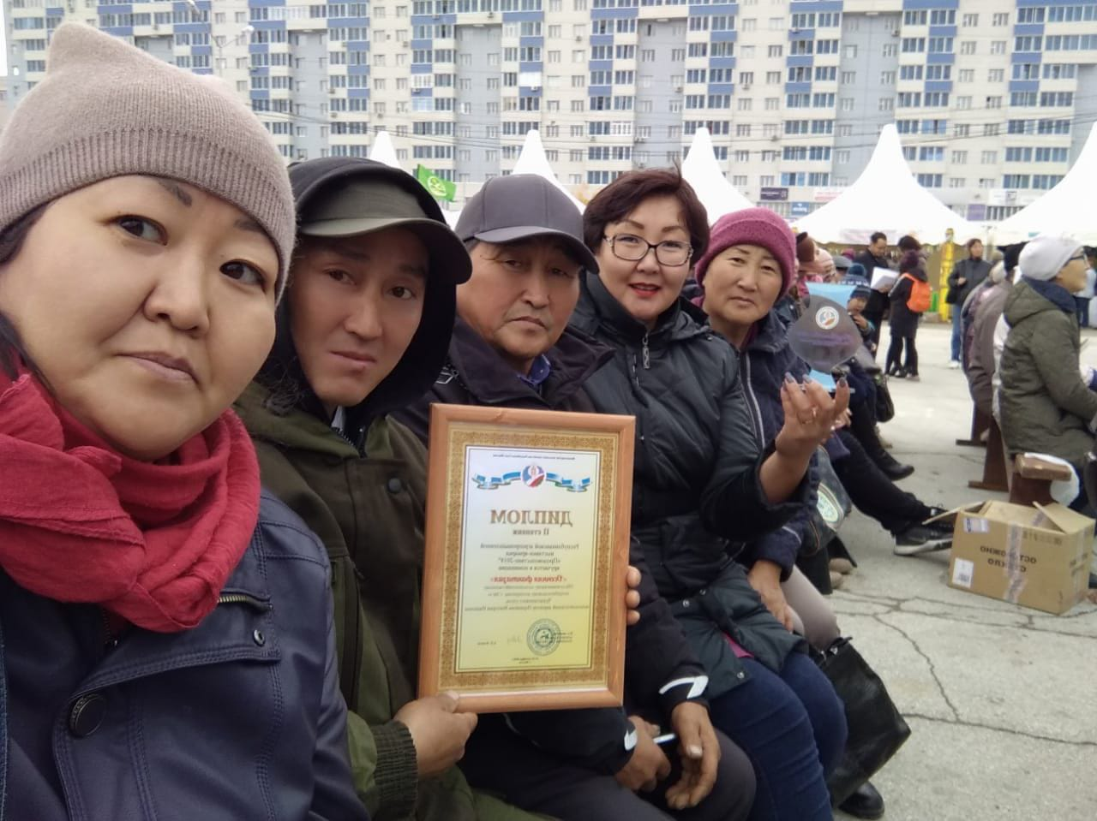
Кампеева А.С. нуучча тылын уонна литературатын учуутала.
Республиканскай хоһоонноохтук ааҕыы конкурса – Кыайыылаах Диплом.
Историческай диктант – 1 миэстэ
«Продовольствие 2018» выставка тэрээһинэ, 2 ст. Диплом.
«Урожай года» выставка тэрээһинэ, 1 ст. Диплом.
ПД куурсугар аһаҕас уруок ыытан опытын тарҕатыы сертификата.
Квалификацияны үрдэтии куурсугар опыты тарҕатыы сертификата.
Нуучча тылын уонна литературатын учууталларын семинардарыгар кыттан опыты тарҕатыы сертификата.
Всероссийскай учууталлар тестированияларын диплома.
НПК «Шаг в будущее» оҕону кытыннарыы сертификата.

Slide 19
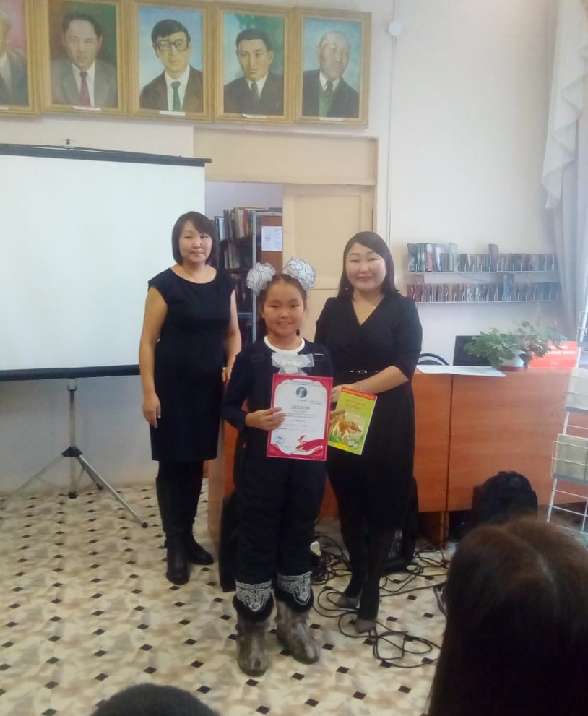
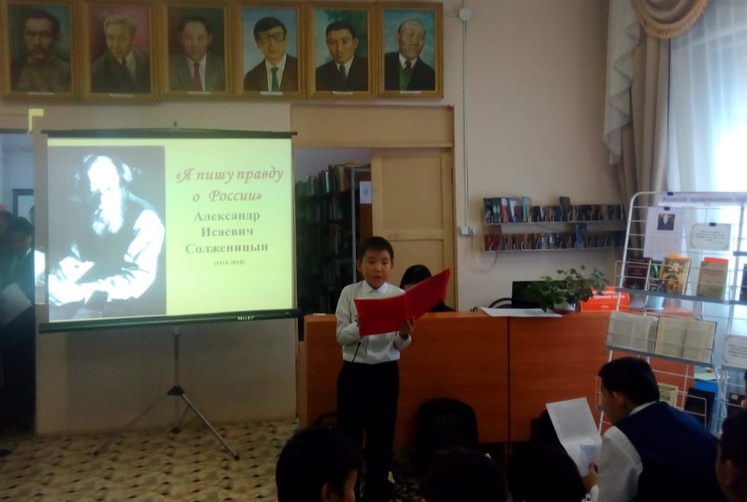
Тастыгина Н.В. Нуучча тылын уонна литературатын учуутала,
5 кылаас салайааччыта.
«Солженицын в слух» Дь.Влада 2 миэстэ.
«Конкурс авторских стихов» - К.Ярослав 1 миэстэ, К.Дьулус – 3 миэстэ
«Продовольствие 2018» выставка тэрээһинэ, 2 ст. Диплом.
«Урожай года» выставка тэрээһинэ, 1 ст. Диплом.
ПД куурсугар аһаҕас уруок ыытан опытын тарҕатыы сертификата.
Квалификацияны үрдэтии куурсугар опыты тарҕатыы сертификата.
Всероссийскай учууталлар тестированияларын диплома.
НПК «Шаг в будущее» оҕону кытыннарыы сертификата.

Slide 20
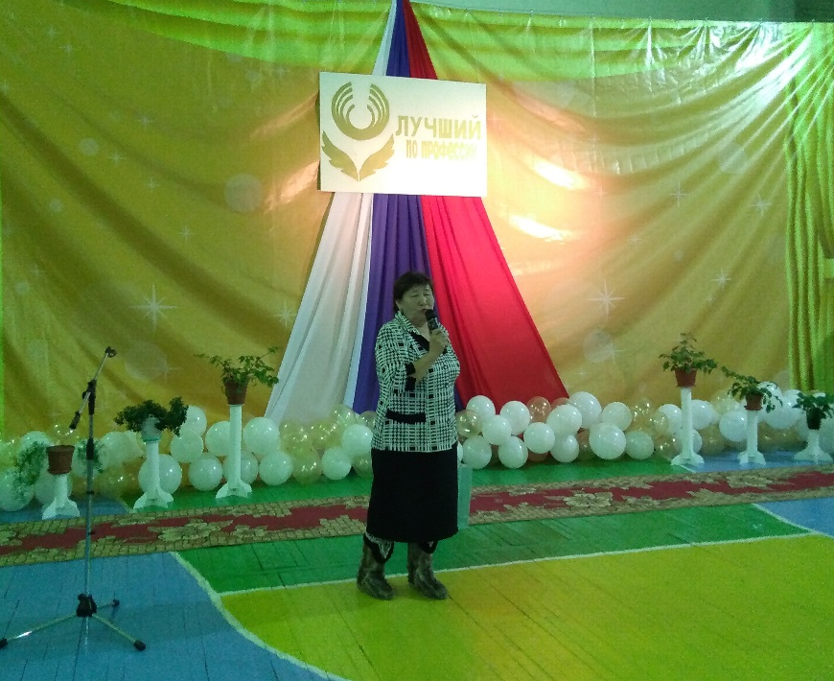
Николаева М.И. дьиэҕэ олорон үөрэнии оҕолор учууталлара.
Улуустааҕы ОВЗлаах оҕолор икки ардыларыгар ыытыллыбыт прикладной творчество конкурска Сергеев Рустам, 10 кылаас үөрэнээччитэ – миэстэ.
Слепцов Айаал 4 кылаас үөрэнээччитэ – 3 миэстэ.

Slide 21
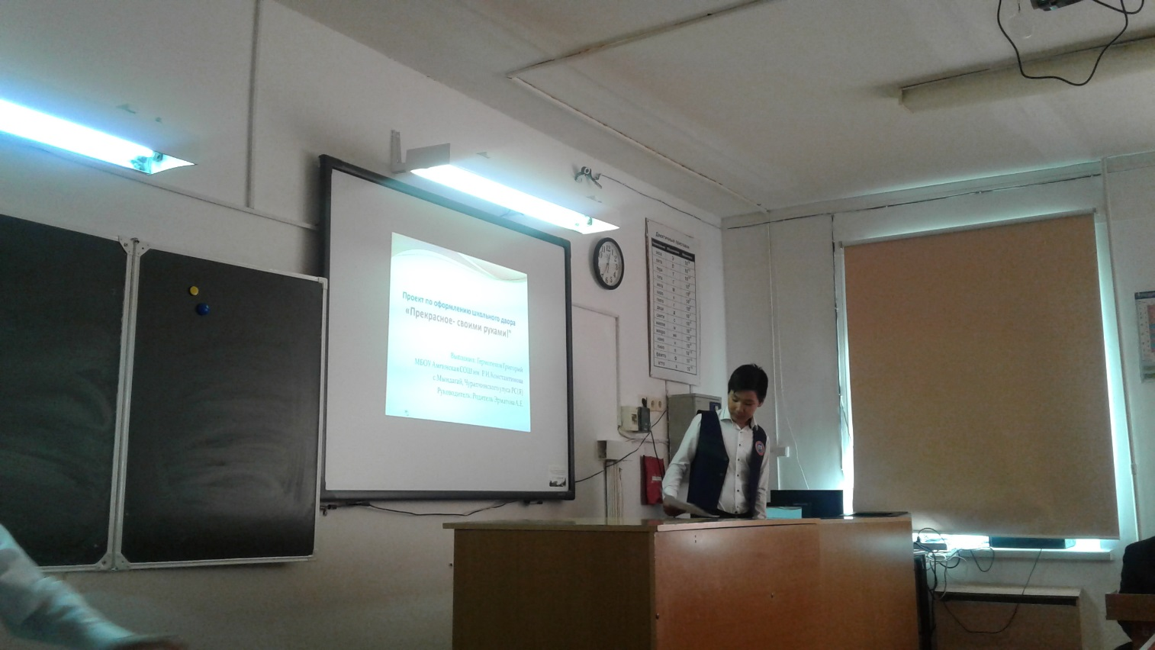
Луковцев А.Д. география учуутала.
Проект «Лесничество» призер.
НПК «Шаг в будущее» оҕону кытыннарыы сертификата.
НПК «Васильевские чтения» оҕону кытыннарыы сертификата.

Slide 22
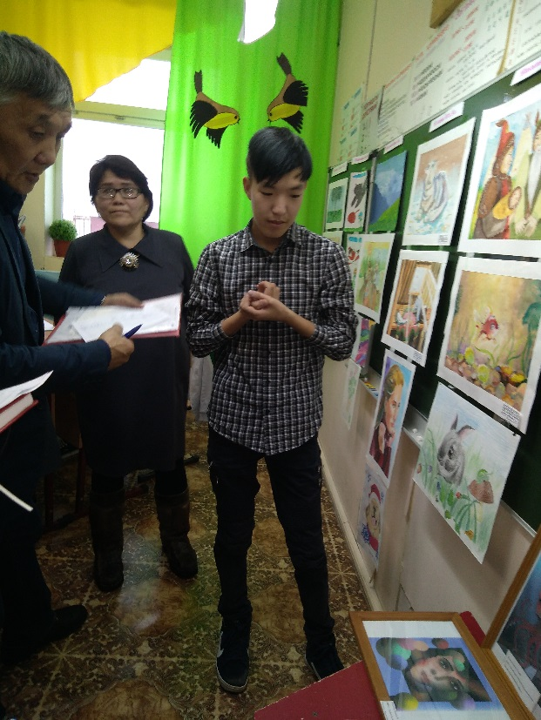
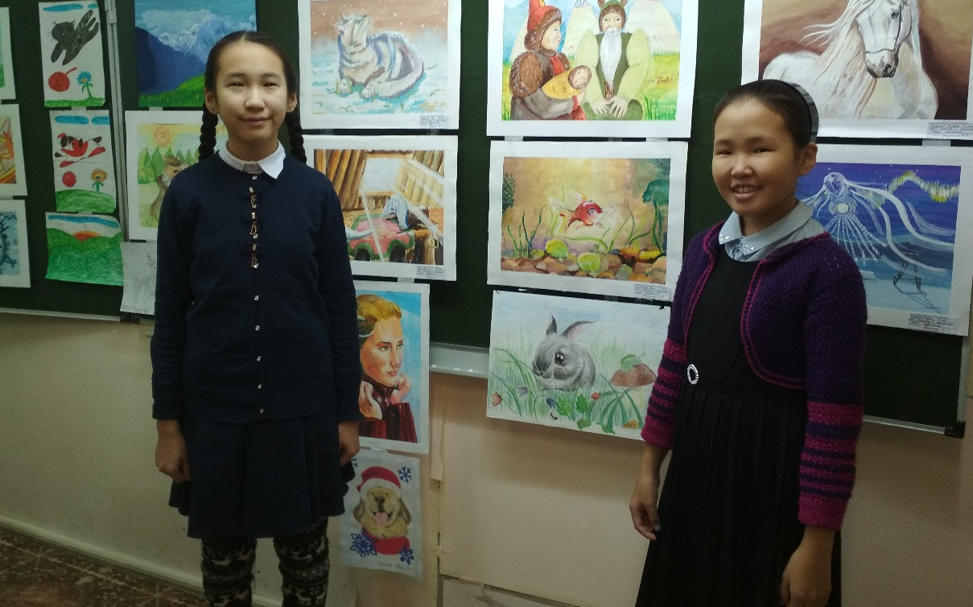
Сазонова С.Р. уруһуй учуутала.
Улуустааҕы ОВЗ-лаах оҕолор икки ардыларыгар ыытыллыбыт «Лучики света »прикладной творчество конкурска Сергеев Алик – 1 миэстэ.
Улуустааҕы уруһуй конкурса «Олоҥхо киэн киэлитэ»
Н.Чаара- 1 миэстэ, Н.София – 2 миэстэ, Е.Лиана – 3 миэстэ, П.Влада – биһирэбил анал аат.
4. «Продовольствие 2018» выставка тэрээһинэ, 2 ст. Диплом.
5. «Урожай года» выставка тэрээһинэ, 1 ст. Диплом.

Slide 23
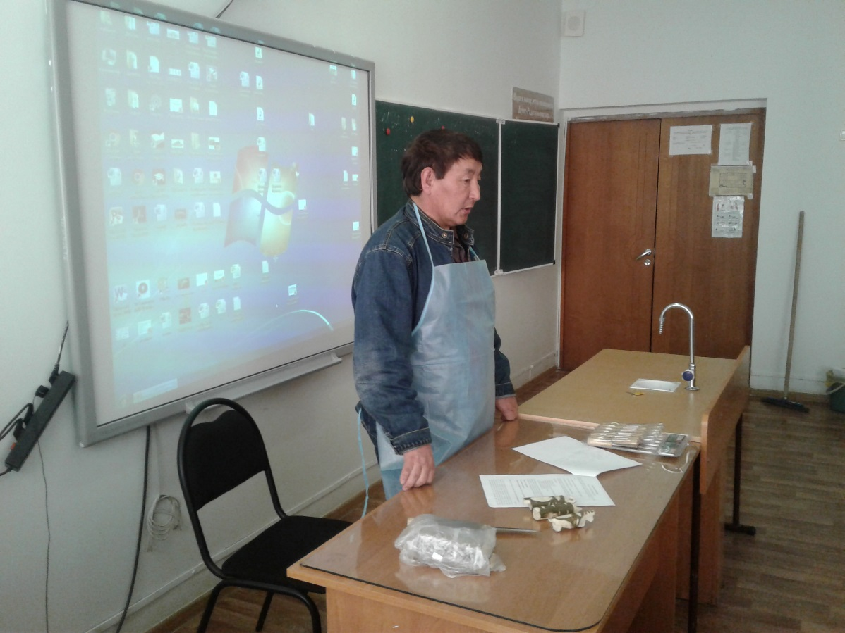
Флегонтов С.Н. технология учуутала.
Улуустааҕы чемпионат «Смотр талантов» финалиһа С.Валерий.
«World skills» конкурска «Механика» модульга Х.Алеша, Х. Петя, сертификат
3. Улуустаагы чемпионат «Смотр талантов» Николаевтар дьиэ кэргэттэрэ. «Изобразительное искусство и декоративно-прикладное творчество» номинацияҕа медаль.

Slide 24
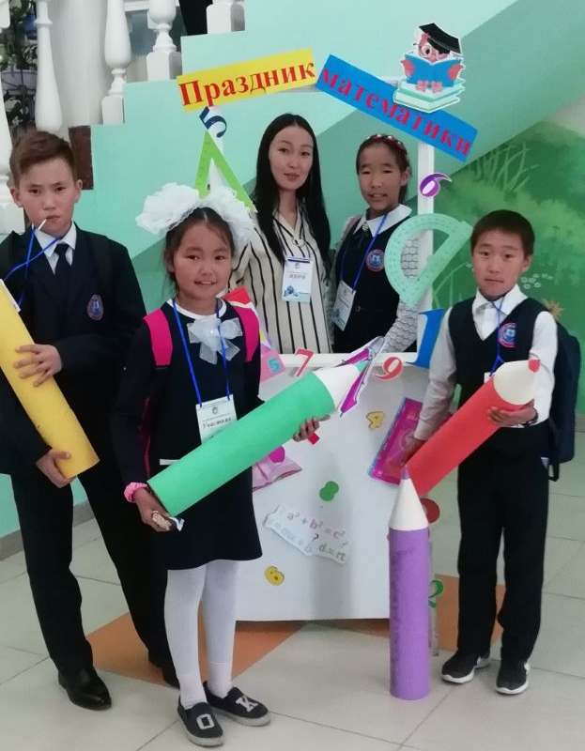
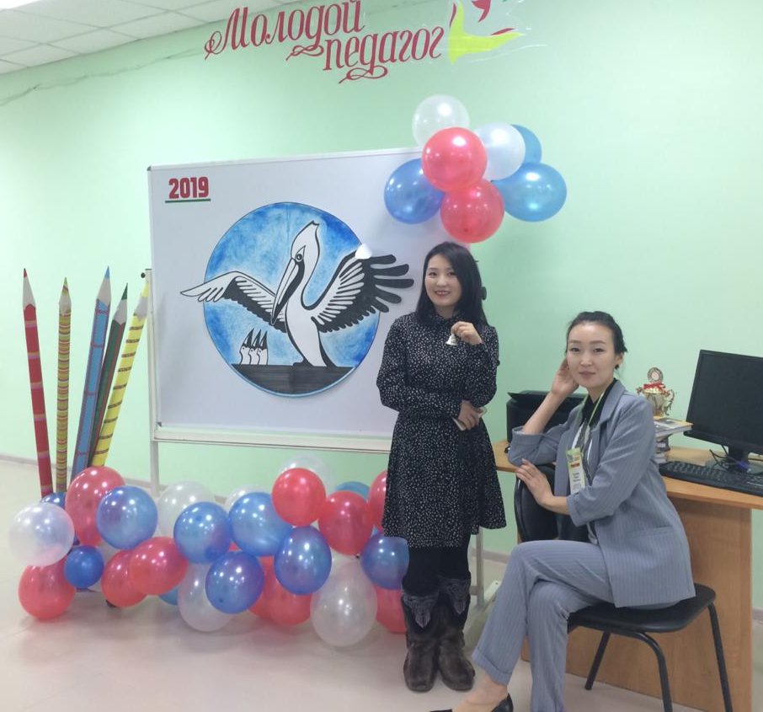
Третьякова Н.Н. математика учуутала, 10 кылаас салайааччыта.
«Праздник математики» Дь.Влада 2 миэстэ.
«Конкурс авторских стихов» - К.Ярослав 1 миэстэ, К.Дьулус – 3 миэстэ
Физмат турнир Одьулуун, А.Миша – 2м, Проектнай үлэ- 3 м.
«Молодой педагог 2018» улуустааҕы күрэх кыттыылааҕа, опыты тарҕатыы сертификата.

Slide 25
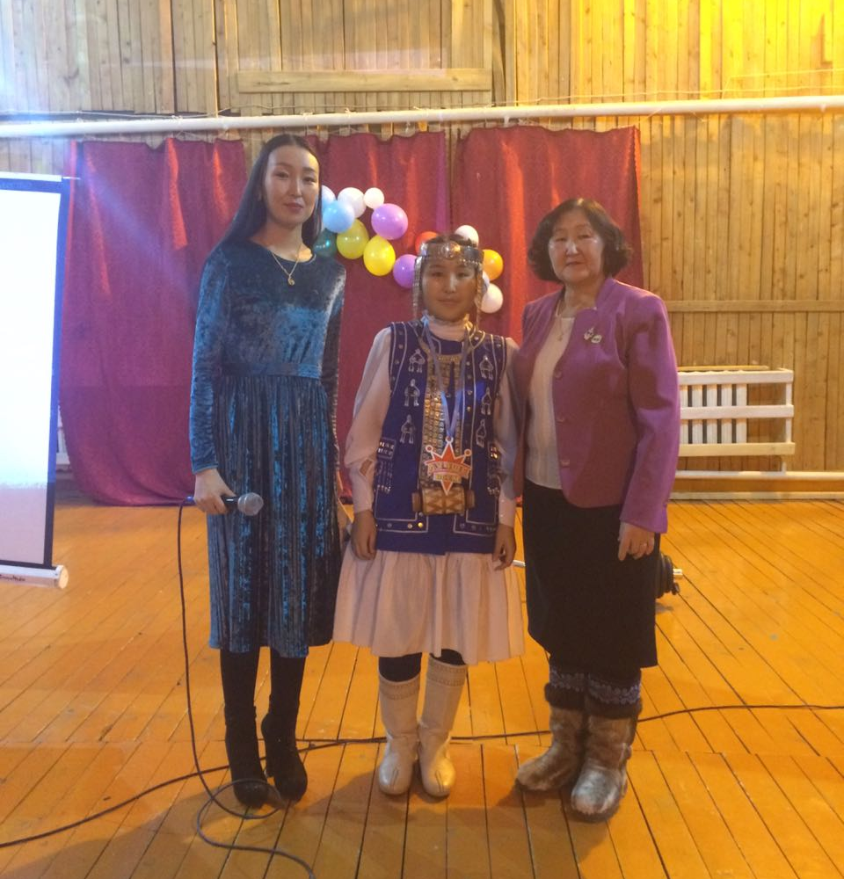
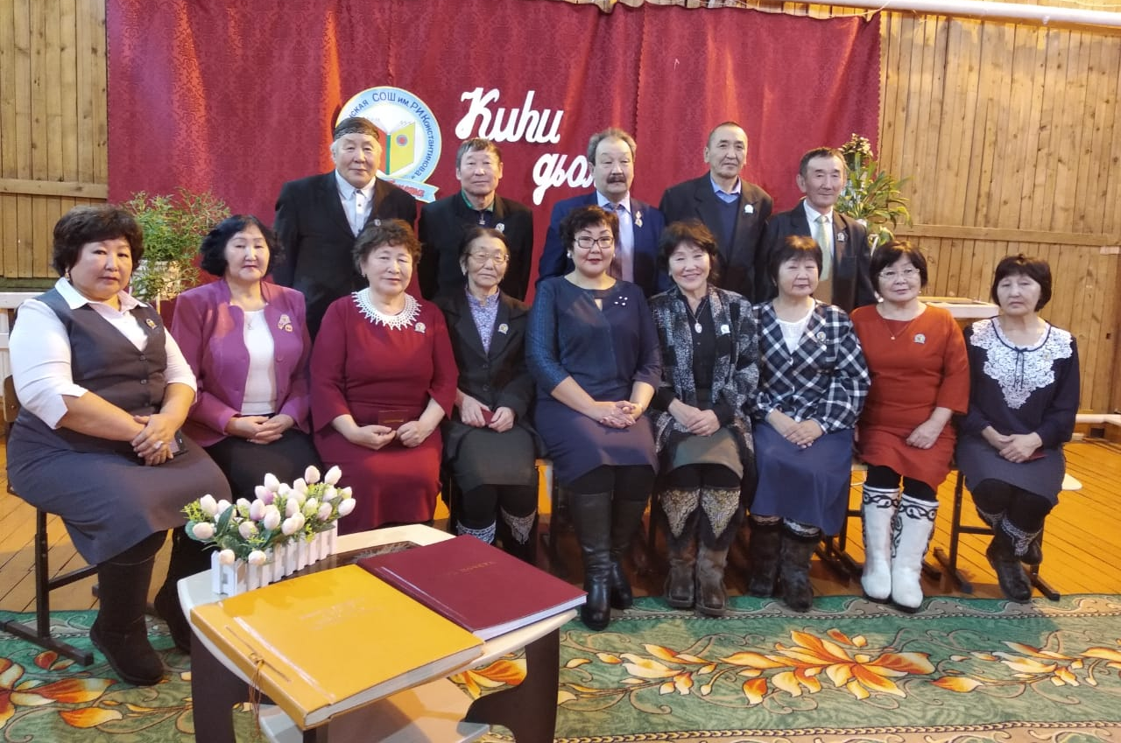
Сысолятина С.М. математика учуутала.
«Праздник математики» П.Влада, С.Галя сертификат.
Улуустааҕы математика олимпиадата. П.Влада 2 м, С.Галя 3 м.
3. Оскуола «Книга почета» 24 учууталы киллэриигэ үлэлэстэ.
4. Ахсынньы 10-15 күннэригэр «Неделя МИФ» салайааччыта.

Slide 26
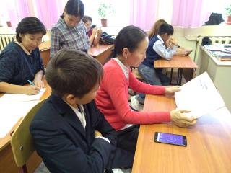
Карпова С.И. история учуутала, 7 кылаас салайааччыта.
Улуустааҕы общество олимпиадата – А.Миша 3 миэстэ.
Улуустааҕы история олимпиадата – И.Маша 3 миэстэ.

Slide 27
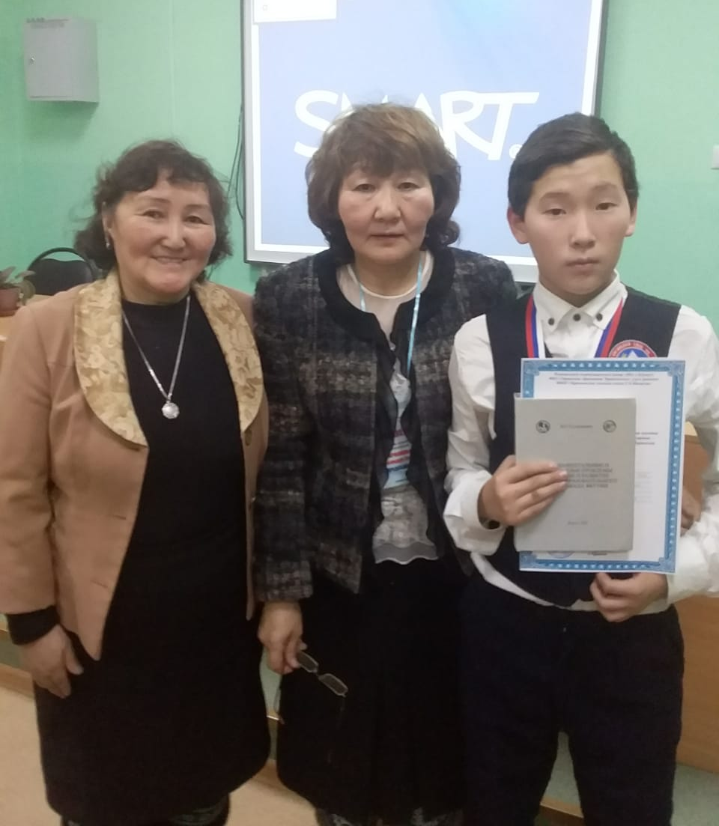
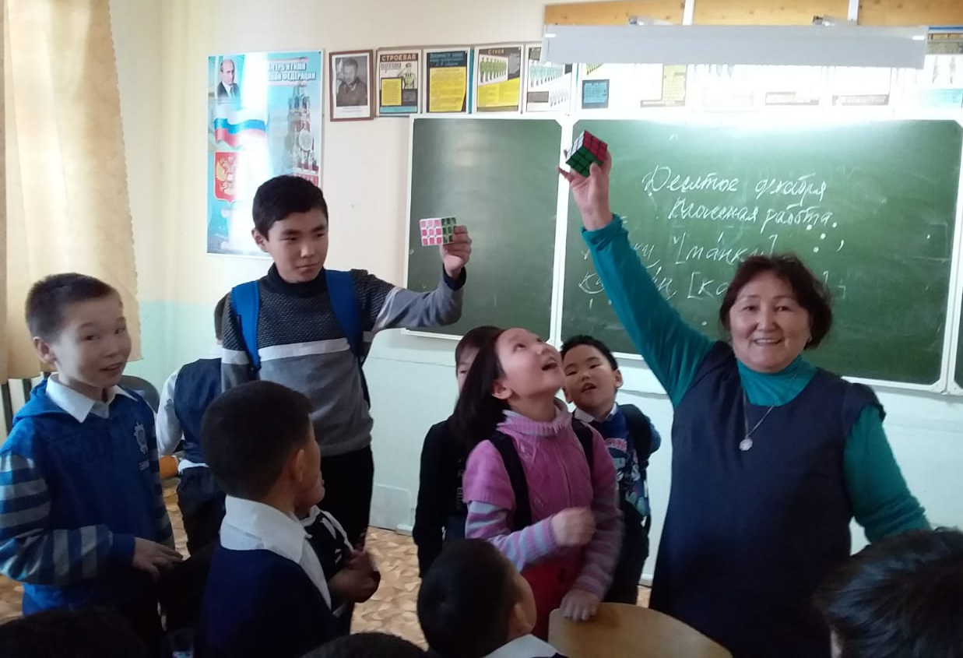
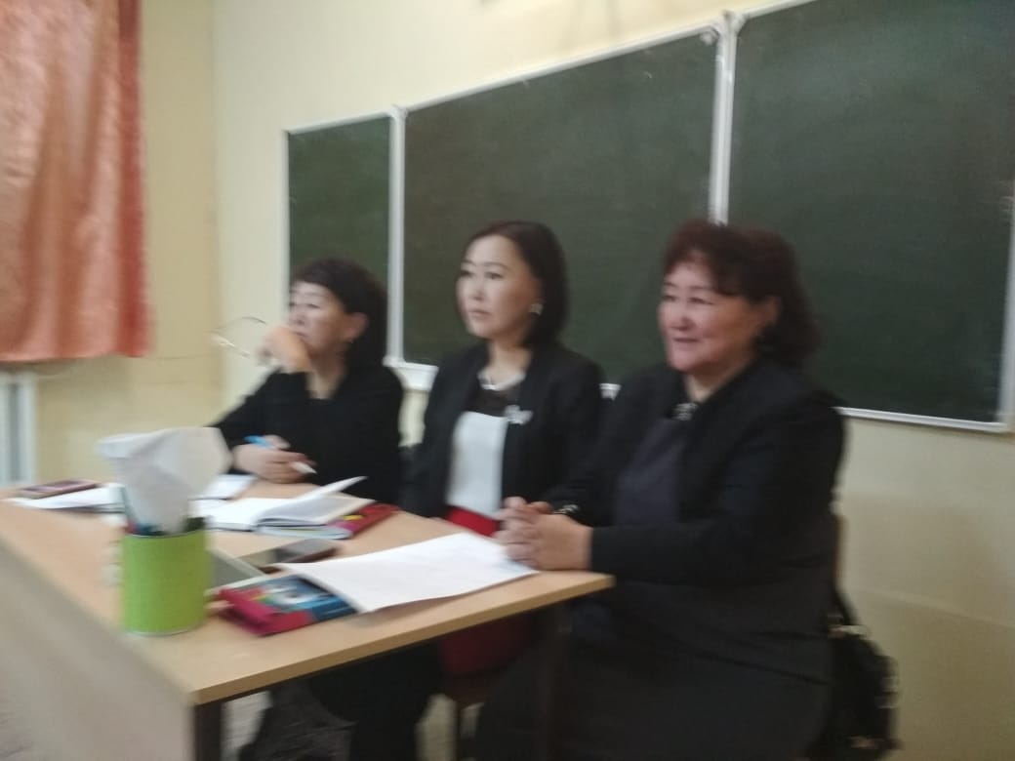
Ильина М.Г. социальнай педагог.
НПК «Шаг в будущее» Кожуров Владик, 7 кылаас, 2 миэстэ
Мастер-класс «Кубик-рубик»
НПК «Васильевские чтения» Кожуров Владик, сертификат
Аҕалар конференциялара «Аҕа оҕо иитиитигэр оруола»

Slide 28
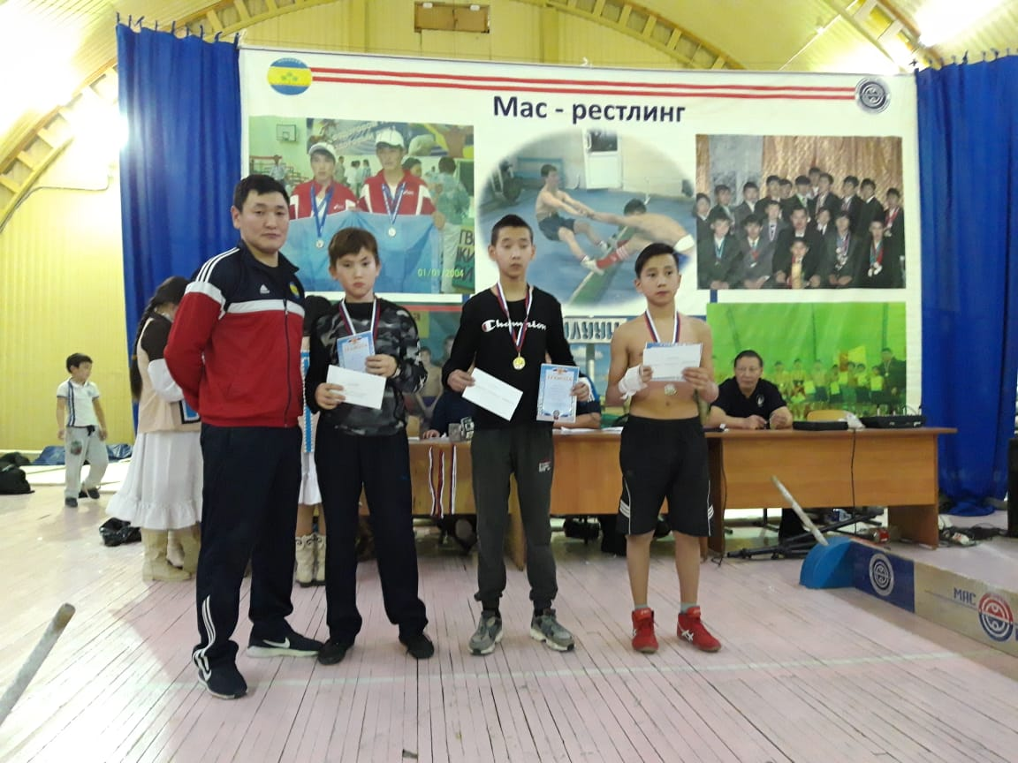
Третьяков Д.Г. физкультура учуутала.
«Осенний кросс» Ф.Сандаара 3 миэстэ.
Национальные прыжки – К.Оля 1 миэстэ, Ф.Сандаара 2 миэстэ
«Продовольствие 2018» выставка тэрээһинэ, 2 ст. Диплом.
Мас-рестлинг. Амма Мээндиги, А.Алеша 3 м, Г.Данила 3 м, С.Галя 3 м,
Мас-рестлинг Чурапчы 6 призер.
Мас-рестлинг Одьулуун, , Г.Данила 2 м, А.Алеша 3 м.
«В здоровом теле- здоровый дух» Амма хаммандата 3 м.
Чэпчэки атлетикаҕа, Чурапчы, 3 м.
Улуустааҕы физкультура олимпиадата: П.Харитон 1 м, Ф.Сандаара 3 м, А.Алеша 2 м,
П.Влада 3 м, Е.Костя – 1 м, С.Лев 1 м.

Slide 29
Абрамов С.С. физкультура учуутала.
Республиканскай конкурс «Мастер педагогического труда» 2 миэстэ.
НПК «Шаг в будущее» К.Владик, 2 миэстэ.
Улуустааҕы ОБЖ олимпиадата Г.Петя 2 м.
ОБЖ уонна физкультура учууталларыгар авторскай семинар-практикум ыытта

Slide 30
Протодьяконова К.Б. педагог-организатор.
Улуустааҕы оскуола оҕолорун коммунарскай сбора, Хатылы нэһилиэгэ

Slide 31
Васильева А.Н. саха тылын учуутала, 9 кылаас салайааччыта.
НПК «Кочневские чтения» опыты тарҕатыы сертификата
Улуустааҕы талаанты чемпионатыгар бастыҥ лааҕыр аатын ылыы. Араскы
Республиканскай агрооскуолалар юбилейнай НПК кыттыы сертификата.
Олоҥхо күнүн, П.А.Ойуунускай 125 сылын юбилейын ыытыы.

Slide 32
Ильин А.А. физика учуутала.
Улуустааҕы робототехника конкурс «Квадракоптер» модульга Л.Павел 3 миэстэ, Г.Петя 3 миэстэ.

Slide 33
Иванова К.В. информатика учуутала.
- «World skills» конкурска «Графический дизайн»
модульга Р.Алеша 11 кл, К.Юлия 9 кл. Сертификат
- Оскуола иһинэн «Саҥа Дьыл» бирииһигэр оҕолорго саахымат күрэҕин ыытыы.

Slide 34
Сафонова П.В. омук тылын учуутала.
Улуустааҕы НПК “Шаг в будущее” Гоголева Лида, Абрамов Миша биһирэбил анал ааттар.

Slide 35
Сазонова В.В. саха тылын учуутала
«Зима начинается с Якутии» республиканскай конкурс. 9 оҕо кытынна, 3 степеннээх лауреат.
Улуустааҕы олимпиада. Сергеева Лера 9 кл. сертификат.
Республиканскай конкурс «Академия талантов» кыттыы иһин сертификат.

Slide 36
Болҕомтоҕут иhин махтал!

